Slide 1

HỆ THỐNG GỢI Ý PHIM THÔNG QUA SỐ SAO
Sử dụng lọc cộng tác

Slide 2



NỘI DUNG
01
02
03
04
05
Giới thiệu đề tài
Ma trận rating
Lọc cộng tác lân cận
Lọc cộng tác phân tích ma trận
Kết quả & đánh giá

Slide 3
TỔNG QUAN ĐỀ TÀI
Problems
Solutions
Input&Output
Xây dựng hệ thống gợi ý dự đoán mức độ quan tâm của người dùng đến các bộ phim, qua đó đưa ra chiến lược gợi ý phù hợp
Dưa trên tập dữ liệu có sẵn mô hình hóa bài toán thông qua việc trừu tượng hóa các đối tượng (người dùng, bộ phim, các đánh giá,..) thành ma trận.
Sử dụng lọc cộng tác để xây dựng mô hình.
Input: Bộ dataset Movielen 100k
Output: Kết quả dự đoán

Slide 4



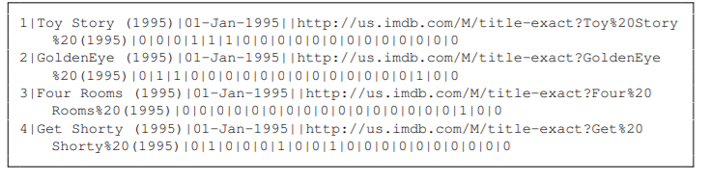

DATASET
u.data: Chứa các đánh giá, thông tin về thời điểm đánh giá
u.user: Chứa thông tin về người dùng, bao gồm: id, tuổi, giới tính, nghề nghiệp, mã vùng (zipcode)
u.genre: Chứa tên của 19 thể loại phim, gồm: unknown, Action, Adventure, Animation, Children’s, Comedy, Crime, Documentary, Drama, Fantasy, FilmNoir, Horror, Musical, Mystery, Romance, Sci-Fi, Thriller, War, Western.
u.item: Thông tin về mỗi bộ phim.
100000
943
Đánh giá
Users
1682
20
Phim
Đánh giá/user
Một vài dòng đầu của u.item

Slide 5
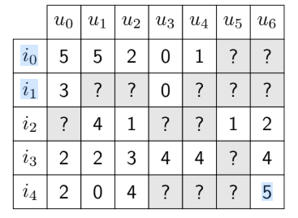


XÂY DỰNG MA TRẬN RATING
Mức độ quan tâm của một người dùng tới một bộ phim được đo bằng số sao trên tổng số sao, chẳng hạn năm sao.
Tập hợp tất cả các đánh giá ở dạng số (màu trắng), bao gồm cả những giá trị cần được dự đoán (màu xám), tạo nên một ma trận gọi là ma trận rating.
Công việc của một hệ thống gợi ý là dự đoán giá trị tại các ô chưa biết (màu xám), từ đó đưa ra gợi ý cho người dùng.

Slide 6

LỌC CỘNG TÁC LÂN CẬN
Ý tưởng của là xác định mức độ quan tâm của một người dùng tới một sản phẩm dựa trên những người dùng có hành vi tương tự.
Có hai câu hỏi chính khi xây dựng một hệ thống lọc cộng tác dựa trên lân cận:
Có ba hướng tiếp cận chính:
Làm thế nào xác định được sự tương tự giữa hai người dùng?
Khi đã xác định được các người dùng có hành vi gần giống nhau, làm thế nào dự đoán được mức độ quan tâm của một người dùng lên một bộ phim?
Lọc cộng tác người dùng (User-User CF)
Lọc công tác sản phẩm (Item-item CF)

Slide 7

LỌC CỘNG TÁC NGƯỜI DÙNG
User-user CF dùng thông tin của k người dùng lân cận để dự đoán nên việc quan trọng nhất là xác định độ tương tự của hai người dùng.
Hàm số đo độ tương tự:
Trong đó u1,2 là các vector tương ứng với hai người dùng trong ma trận rating chuẩn hoá

Slide 8
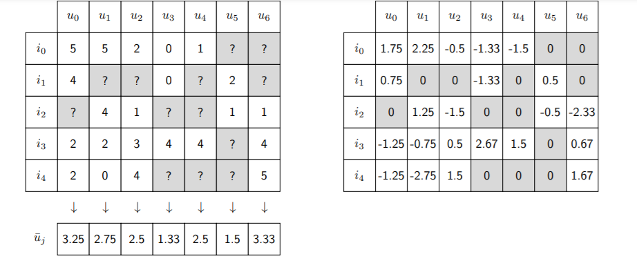
MA TRẬN RATING CHUẨN HÓA
Ma trận rating Y ban đầu và trung bình độ quan tâm của người dùng
Ma trận rating sau chuẩn hóa

Slide 9
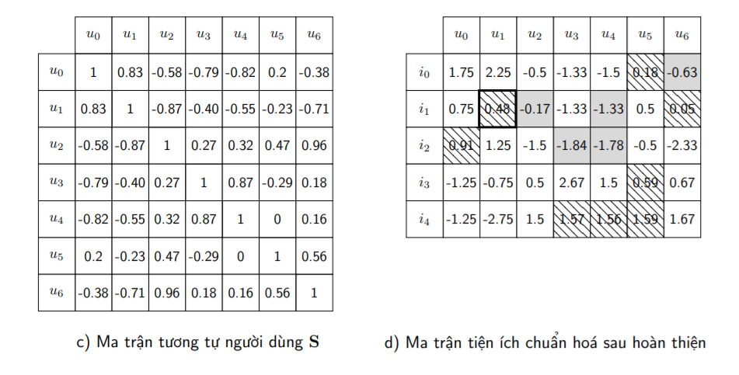
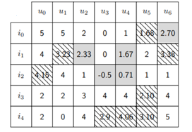
HOÀN THIỆN MA TRẬN RATING
Dự đoán độ quan tâm của người dùng u tới bộ phim i:
Trong đó N(u, i) là tập hợp k người dùng tương tự với u nhất đã đánh giá i.
Ma trận rating chuẩn hóa sau hoàn thiện
Ma trận rating sau hoàn thiện
Ma trận người dùng S

Slide 10
LỌC CỘNG TÁC SẢN PHẨM
Ý tưởng của Item-item CF là nếu một người thích một bộ phim thì nên gợi ý bộ phim tương tự với bộ phim đã thích.
Ưu điểm của item-item CF so với user-user CF (khi số bộ phim < số người dùng):
Ma trận tương tự (vuông) có kích thước nhỏ hơn với số hàng bằng số bộ phim, nên lưu trữ và tính toán hiệu quả hơn.
Việc tính độ tương tự giữa các hàng trong ma trận Rating cũng đáng tin cậy hơn.
Ma trận tương tự cần được cập nhật ít thường xuyên hơn.

Slide 11
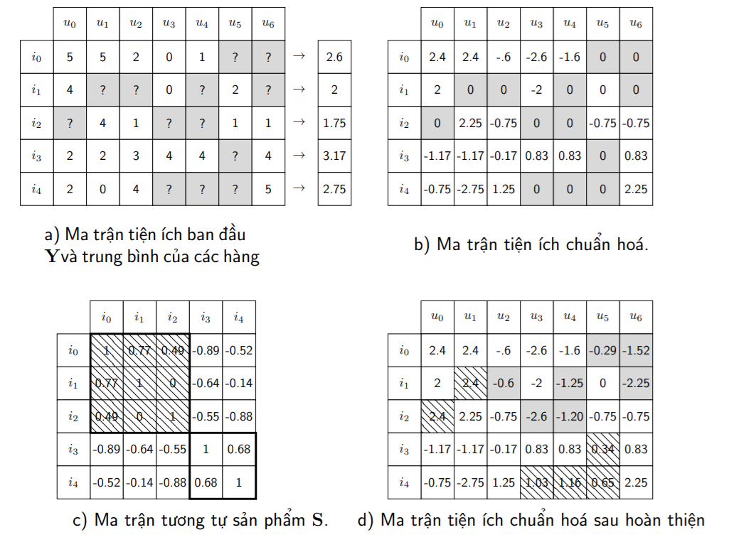
LỌC CỘNG TÁC SẢN PHẨM
Quy trình hoàn thiện ma trận rating tương tự User-user CF:
Ma trận rating Y ban đầu và trung bình độ quan tâm của các bộ phim
Ma trận rating chuẩn hóa
Ma trận tương tự sản phẩm S
Ma trận rating chuẩn hóa hoàn thiện

Slide 12
LỌC CỘNG TÁC PHÂN TÍCH MA TRẬN
Ý tưởng của lọc cộng tác phân tích ma trận là tồn tại các đặc trưng ẩn (latent feature) mô tả mối quan hệ giữa sản phẩm và người dùng.
Mỗi bộ phim sẽ mang đặc trưng ẩn tương ứng với các hệ số trong vector x của nó, hệ số càng cao thì mang tính chất đó càng cao.
Mỗi người dùng cũng sẽ có xu hướng thích những tính chất ẩn nào đó được mô tả bởi các hệ số trong vector w, hệ số cao nghĩa là người dùng thích các bộ phim có tính chất ẩn đó nhiều.

Slide 13
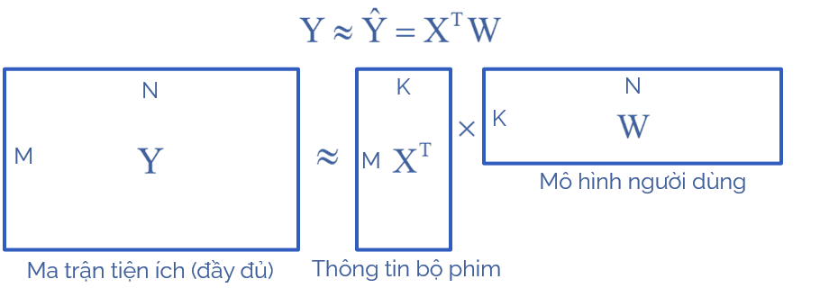
LỌC CỘNG TÁC PHÂN TÍCH MA TRẬN
Ta cần tìm một vector trọng số w tương ứng với mỗi người dùng sao cho:
Giá trị của biểu thức x ^{T} w sẽ cao nếu các thành phần tương ứng của x và w đều cao (và dương) hoặc đều thấp (và âm). Điều này nghĩa là bộ phim mang các tính chất ẩn mà người dùng thích, vậy ta nên gợi ý bộ phim này cho người dùng đó.

Slide 14
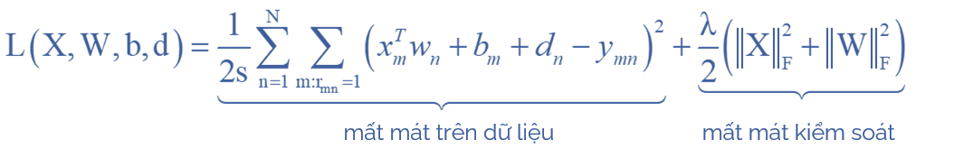
XÂY DỰNG HÀM MẤT MÁT
Hàm mất mát:
Trong đó:
b = [b₁, b₂, . . . , b_{M}] ^{T} là vector điều chỉnh cho các bộ phim, b_{m} cho bộ phim m
d = [d₁, d₂, . . . , d_{N} ] ^{T} là vector điều chỉnh cho người dùng, d_{m} cho người dùng n
r_{mn} = 1 nếu sản phẩm thứ m đã được đánh giá bởi người dùng thứ n
y_{mn} là đánh giá chưa chuẩn hoá của người dùng thứ n tới sản phẩm thứ m
Thành phần thứ nhất của hàm mất mát là sai số trung bình bình phương sai số của mô hình.
Thành phần thứ hai kiểm soát l2 giúp mô hình tránh over-fitting.

Slide 15
TỐI ƯU HÀM MẤT MÁT
Việc tối ưu đồng thời X,W, b, d là tương đối phức tạp. Phương pháp được sử dụng là lần lượt tối ưu một trong hai cặp (X, b), (W, d) trong lúc cố định cặp còn lại. Quá trình này được lặp đi lặp lại cho tới khi hàm mất mát hội tụ.
Khi cố định (X, b), công thức cập nhật cho w_{n} và d_{n}:
Khi cố định (W, d), công thức cập nhật cho x_{m} và b_{m}:

Slide 16
KẾT QUẢ THỰC NGHIỆM
K | RMSE
 | User-user CF | Item-item CF
5 | 0.9969 | 0.9772
10 | 0.9840 | 0.9750
20 | 0.9780 | 0.9668
30 | 0.9767 | 0.9678
40 | 0.9766 | 0.9688

Slide 17
KẾT QUẢ THỰC NGHIỆM
K | Lamda | Learning rate | RMSE
5 | 0.01 | 50 | 0.9613
10 | 0.01 | 50 | 0.9619
20 | 0.01 | 50 | 0.9619
30 | 0.01 | 50 | 0.9617
40 | 0.01 | 50 | 0.9623
50 | 0.01 | 50 | 0.9625
60 | 0.01 | 50 | 0.9619

Slide 18
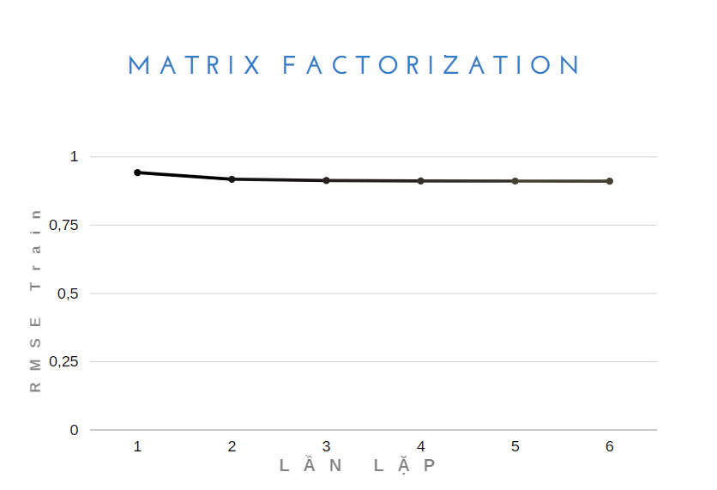
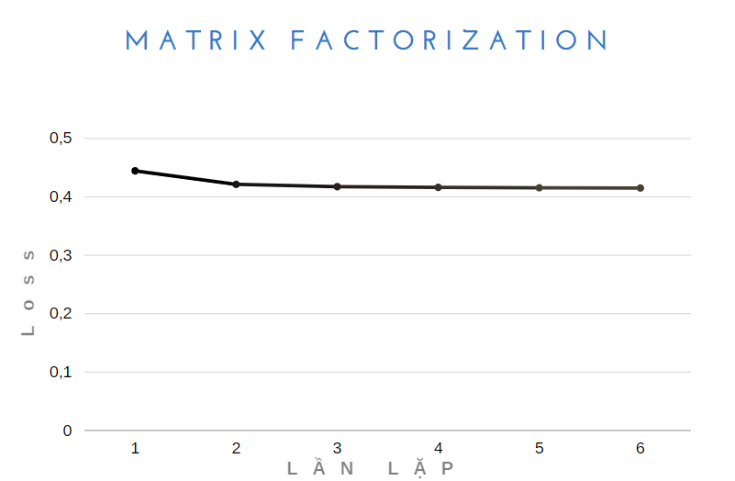
KẾT QUẢ THỰC NGHIỆM

Slide 19
KẾT LUẬN
Lọc cộng tác người dùng có một số hạn chế:
Ma trận rating Y thường rất thưa, tức chỉ có một tỉ lệ nhỏ các phần tử đã biết.
Mỗi chiều của ma trận tương tự bằng với số lượng người dùng, việc lưu trữ một ma trận với kích thước lớn đôi khi không khả thi
Khi một người dùng thay đổi hoặc thêm các đánh giá, việc tính toán vốn tốn nhiều thời gian cần được thực hiện lại.
Trong trường hợp này, lọc cộng tác sản phẩm cho kết quả tốt hơn lọc cộng tác người dùng, ngay cả khi số sản phẩm (1682) lớn hơn số người dùng (943).
Lọc cộng tác phân tích ma trận cho kết quả tốt nhất trong bài toán này.

Slide 20
Định hướng
Áp dụng graph-based vào hệ thống gợi ý
Các công ty như amazon hay google, ... đều đã và đang áp dụng graph-based vào hệ thống gợi ý của công ty họ
Đối với graph database chúng ta có thể tính toán trong thời gian thực để có thể tương tác với khách hàng nhanh nhất có thể
Graph database là một hệ thống quản lý trên mô hình dữ liệu đồ thị. Không giống như các databases khác, các mối quan hệ luôn được ưu tiên hàng đầu trong graph database.

Slide 21

Thank you!

